Slide 1
El Sistema de Memoria

Slide 2
Contenido
Arquitectura del sistema
Arquitectura del DIMM
Descripción del reloj
Arquitectura del chip RAM
Latencia de Memoria
Detección de presencia serie

Slide 3
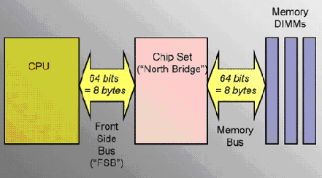
Arquitectura del Sistema
Bus de Memoria y FSB bus pueden correr a velocidades diferentes.

Slide 4
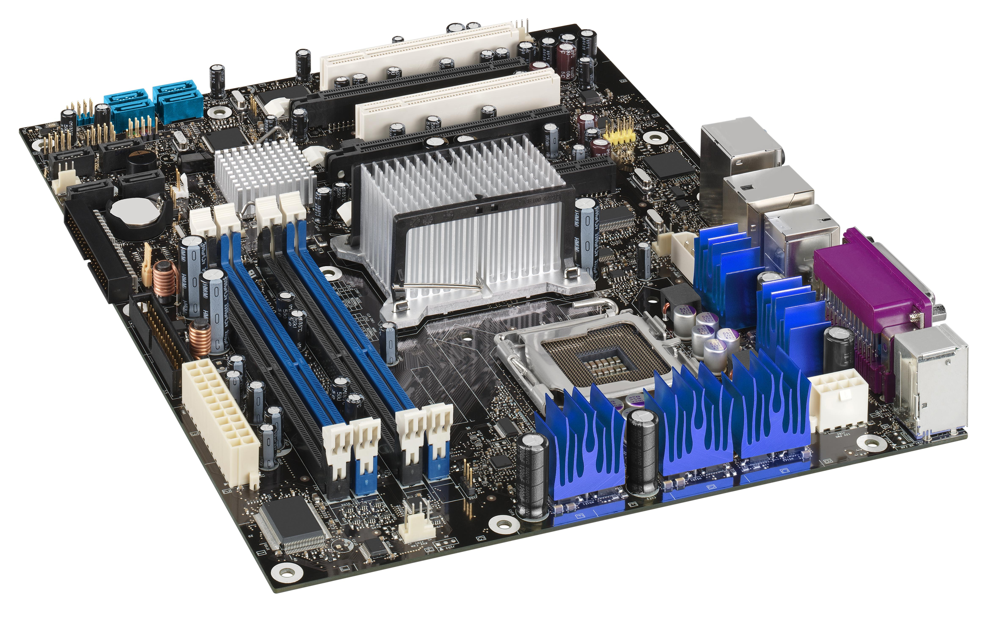
Ejemplo chipset intel 975

Slide 5
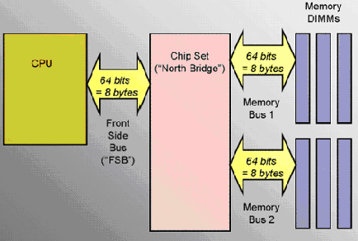
Arquitectura del Sistema,
Memoria de Doble Canal
Reduce la latencia para la CPU para la recepción de los datos en memoria.

Slide 6
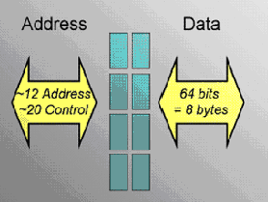
Arquitectura del DIMM
El DIMM mas simple, unbufered, no ECC.

Slide 7
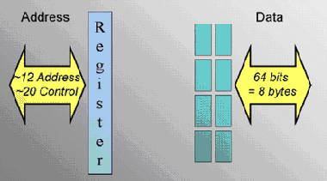
Arquitectura del DIMM, Registered
El registro mantiene Address/control mientras que éstas pueden cambiar.

Slide 8
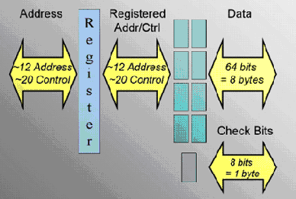
Arquitectura del DIMM, ECC
Computadora suceptible a errores de software de 1 bit en memoria.

Slide 9
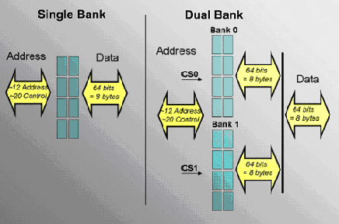
Banco Único y Banco Doble

Slide 10

Carga de las Líneas de Dirección
DIMM de un banco: 8 (no-ECC), 9 (ECC) cargas.
DIMM de doble banco: 16 (no-ECC), 18 (ECC) cargas.
Sistema con 8 módulos tiene 144 cargas por pin de dirección!
Con un módulo registeded solo una carga por módulo.

Slide 11
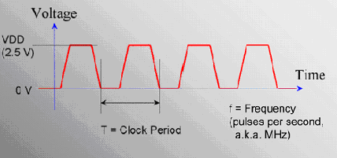
Reloj de la Memoria
Memoria sincrónica implica un Reloj.
El cambio de las señales se registra en la subida o bajada del pulso de reloj.

Slide 12
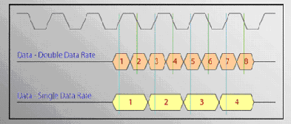
Double Data Rate (DDR)
Transferencia de datos en ambos flancos.
Doble ancho de banda que las memorias sincrónicas estándar (SDRAM).

Slide 13
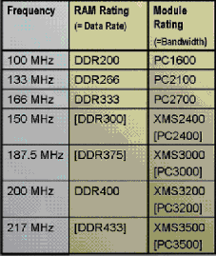
Grados de Velocidad
Frecuencia de reloj = f
Data Rate = 2 x f
Ancho de banda =
8 x Data Rate =
16 x f

Slide 14
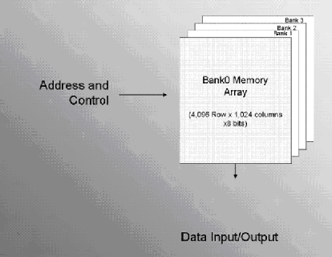
Arquitectura RAM Simplificada

Slide 15
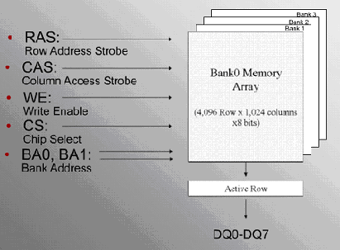
Arquitectura RAM Simplificada
Leer de la fila activa es más rápido que leer de otra fila o de otro banco.

Slide 16
Parámetros de Timing
Todos los módulos tienen latencias que establecen cuanto tiene que esperar el chipset para leer o escribir datos en memoria.
Que son?
  Ejemplo: 2-3-3-7-T1

Slide 17
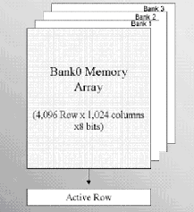
Como leer memoria?
Activar fila
Leer dato de fila activa
  Repetir
Desactivar fila
Repetir con nueva fila

Slide 18
Como leer memoria? (cont.)
Activar fila
  Esperar tRCD (RAS to CAS delay)
  Generalmente 2 0 3 ck
Leer dato de fila activa
  Esperar una latencia CAS
  Generalmente 2, 2.5 o 3 ciclos.
  La lectura puede ser continua con un flujo continuo de datos.
Desactivar fila
  Esperar tRP (RAS precarga)

Slide 19
Command Rate y tRAS
Command Rate: es el delay en ciclos de reloj entre la aserción de chip select(i.e se selecciona la RAM) y un comando (i.e. activar una fila).
  Ejemplo: 1T (1 ciclo de reloj) y 2T (2 ciclos)
tRAS: delay mínimo activa a precarga.
  Ejemplo: 5,6,o7 ciclos de reloj.
  Una vez que un banco es activado no puede desactivarse hasta que tRAS haya elapsado.

Slide 20
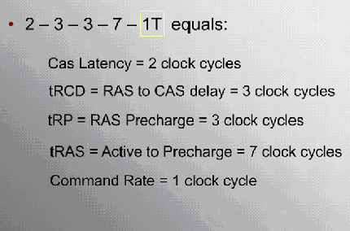
Puesto todo junto

Slide 21
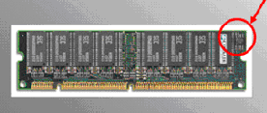
SPD (Serial Presense Detect)
EEPROM serie que contiene la configuración del módulo de memoria.
Chip de ocho pines, una línea de datos.

Slide 22
Contenido de SPD
Datos estandarizados por JEDEC (Joint Electronic Device Engineering Council.
JEDEC SPD definidos para: PC1600, PC2100, PC2700, PC3200, etc.
Valores clave incluyen:
  Tipo de memoria (DDR, SDR, etc)
  Número de bancos.
  Ancho de datos (64 o 72 bits).
  Tensión.
  RAM cycle time.
  Latencia CAS.
  RAS precharge.
  Densidad del módulo.
  Código del fabricante.

Slide 23
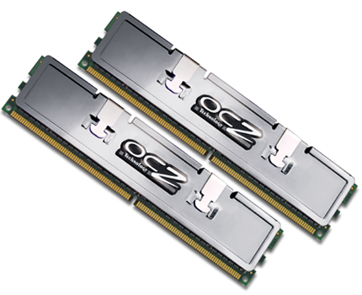
Memoria, OCZ DDR PC2-5400 (667mhz) dual channel

Slide 24

FIN

